Slide 1



Detección de cálculos renales con Yolo
Daniel Alejandro Sánchez Rodríguez
Jorge Eduardo Suárez Cortes

Slide 2

Índice
01.
02.
03.
04.
05.
06.
Introducción
Metodología
Analizar los Datos
Modelos usados
Resultados
Conclusiones

Slide 3

INTRODUCCIÓN
Este proyecto tiene como objetivo detectar cálculos renales utilizando un dataset público. También buscamos aprender y consolidar lo visto en clase. Para ello, hemos cargado una serie de modelos Yolo que nos ayudarán tanto en el proyecto como en la aplicación efectiva de lo aprendido.

Slide 4


METODOLOGÍA
Primero se analizaron los datos para ver como era mejor ser tratados.
Después escogimos varios modelos de Yolo. También escogimos varias versiones de estos modelos.
Se congelaron varias capas de estos modelos para ver cuáles eran sus diferencias.
Por ultimo se analizaron todos los modelos con sus versiones y con las capas se llegaron a congelar para su proceso.

Slide 5
ANALIZAR LOS DATOS
Se escogieron varios modelos de Yolos para el entrenamiento.
Se utiliza el archivo .yaml del dataset para añadirlos a la red preentrenada.
Se congela algunas capas de las redes propuestas.

Slide 6

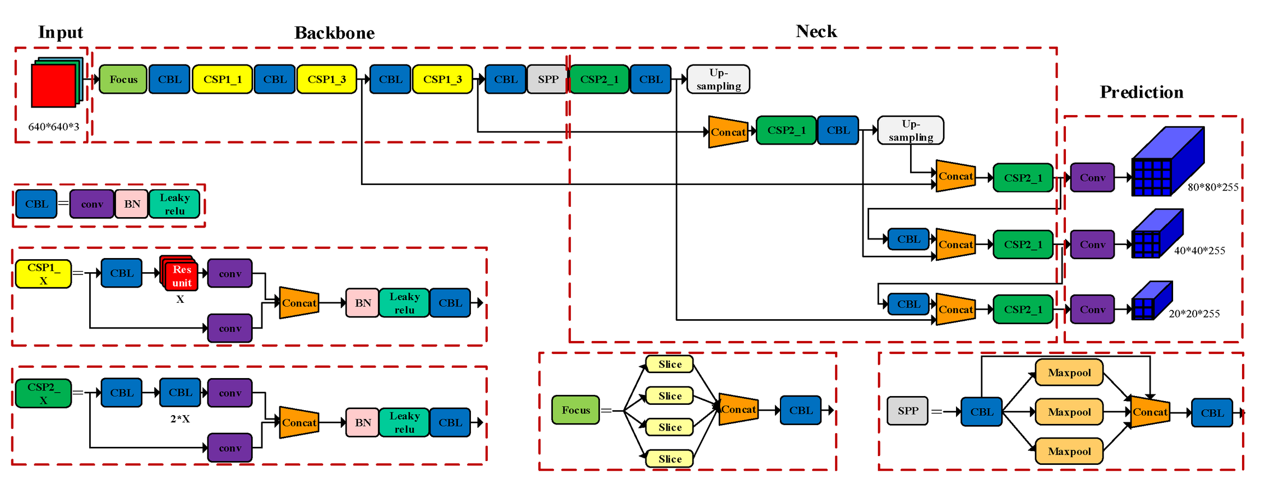
MODELOS USADOS
Yolo v5

Slide 7
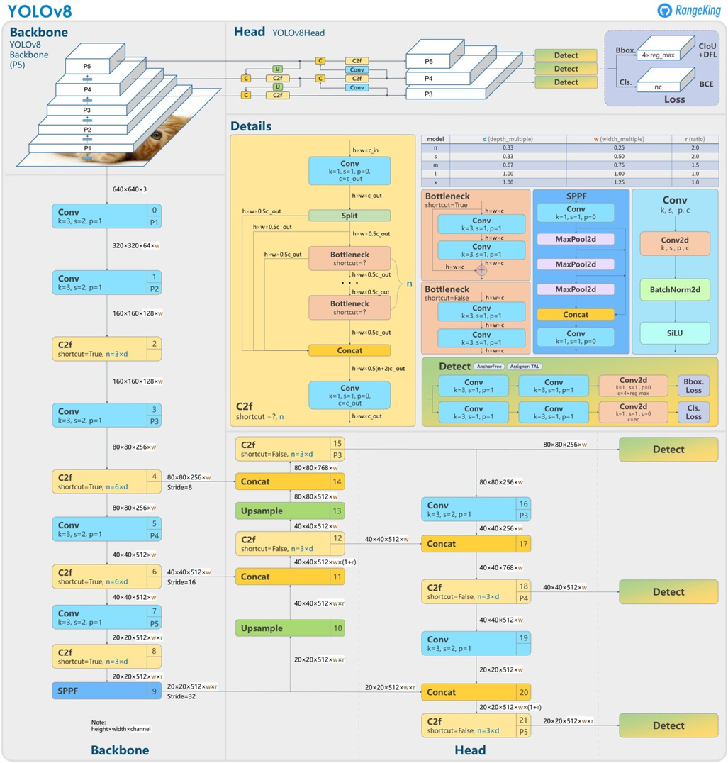
MODELOS USADOS
Yolo v8

Slide 8
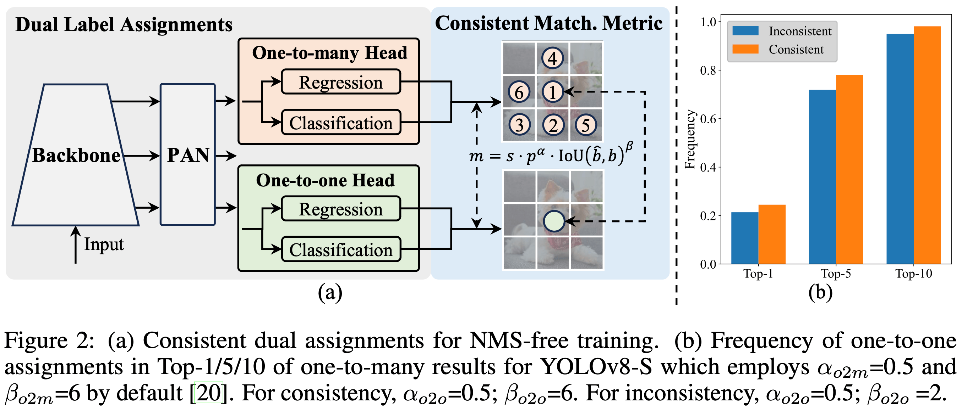
MODELOS USADOS
Yolo v10

Slide 9
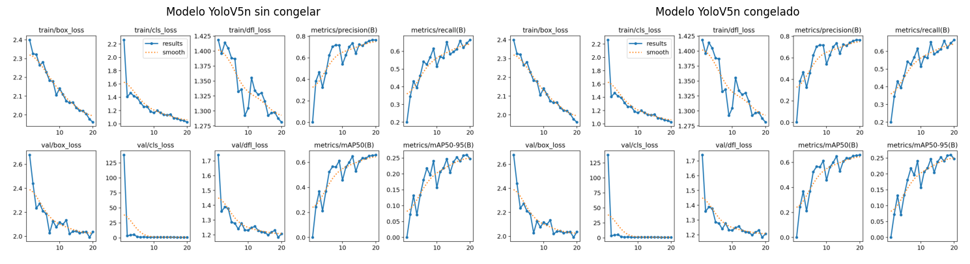

RESULTADOS

Slide 10
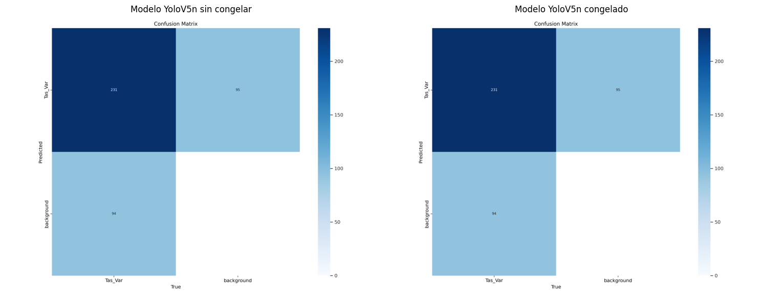
RESULTADOS

Slide 11
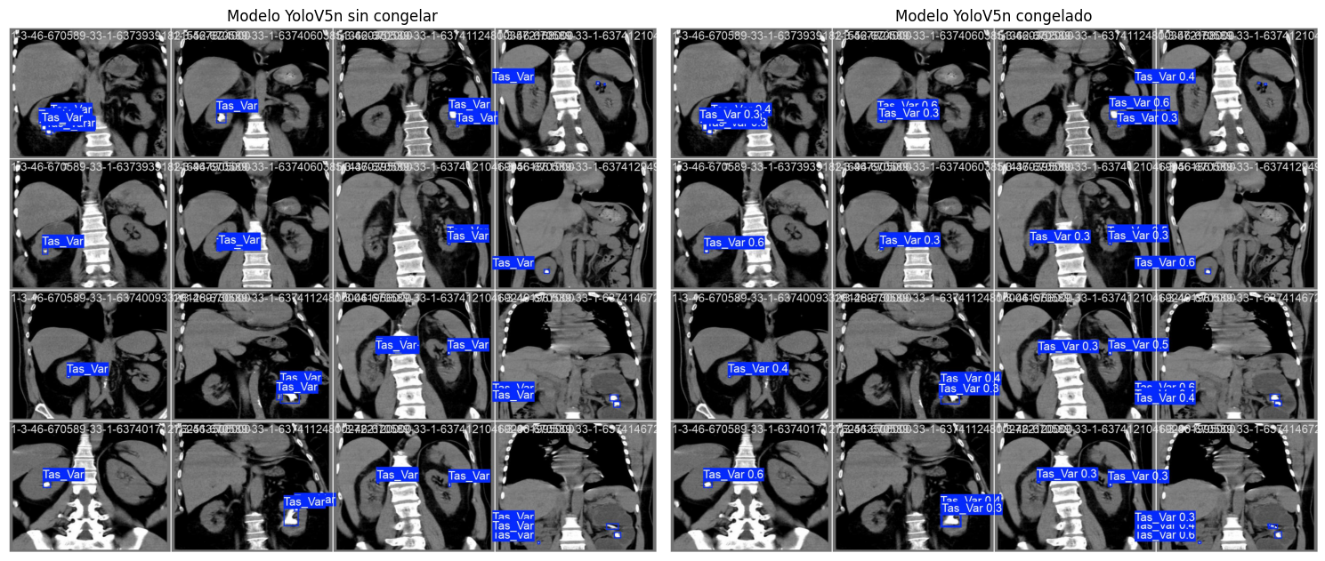
RESULTADOS

Slide 12

CONCLUSIONES
1
2
3
Se pudo observar que al momento de congelar las capas, sus estadísticas no cambiaron, pero el tiempo de ejecución en el entrenamiento se incrementó.
Las predicciones de los modelos son muy buenas, aunque en algunos casos predice cálculos que no están en los labels o vuelve a predecir un mismo cálculo varias veces.
No es relevante la congelación de algunas capas ya que esta no genera ni un avance ni una mejora en el modelo, por lo que estos modelos se encuentran con unos pesos predefinidos.

Slide 13

Gracias

